Slide 1
УЧИМ БУКВЫ
Урок по обучению грамоте
в 1-б классе.
Учитель: Аверкова Л. А.

Slide 2
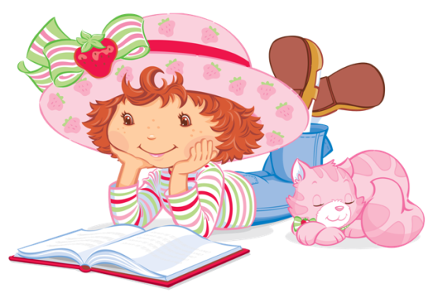
Улыбнемся друг другу, дети.
Всем, всем добрый день! Прочь с дороги, наша лень! Не мешай трудиться,
Не мешай учиться!

Slide 4
Д О М

Slide 5
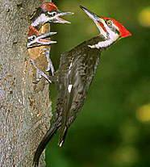
Д Я Т Е Л

Slide 7
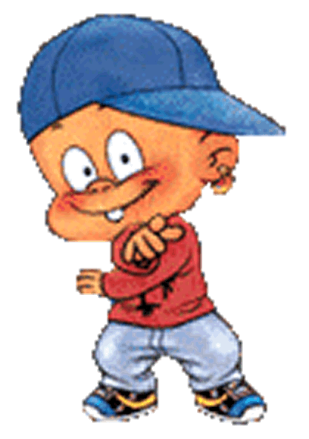
ФИЗМИНУТКА.
Дело,
домино,
дудочка,
Дима,
подружка,
дети,
радость,
гвоздика,
Денис,
дом.

Slide 8
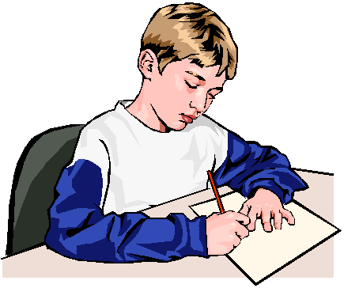

Slide 10
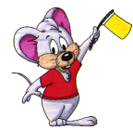

Slide 15
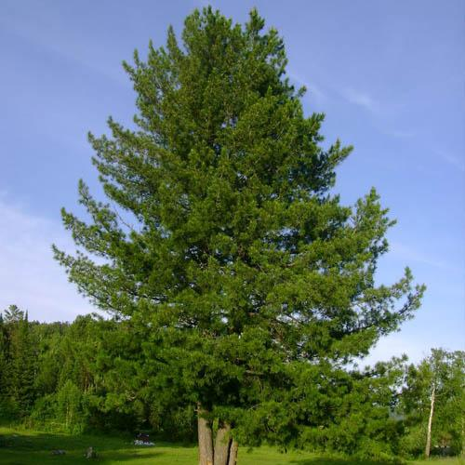
В лесу растёт кедр.
Это красивое дерево.

Slide 18
До свидания!
До новых встреч!

